Slide 1
Разработка и исследование автоматизированной системы управления микроклиматом для животноводческих помещений
п. Майский, 2019 год
Аспирант Белгородского ГАУ
Латышев Артем Александрович

Slide 2
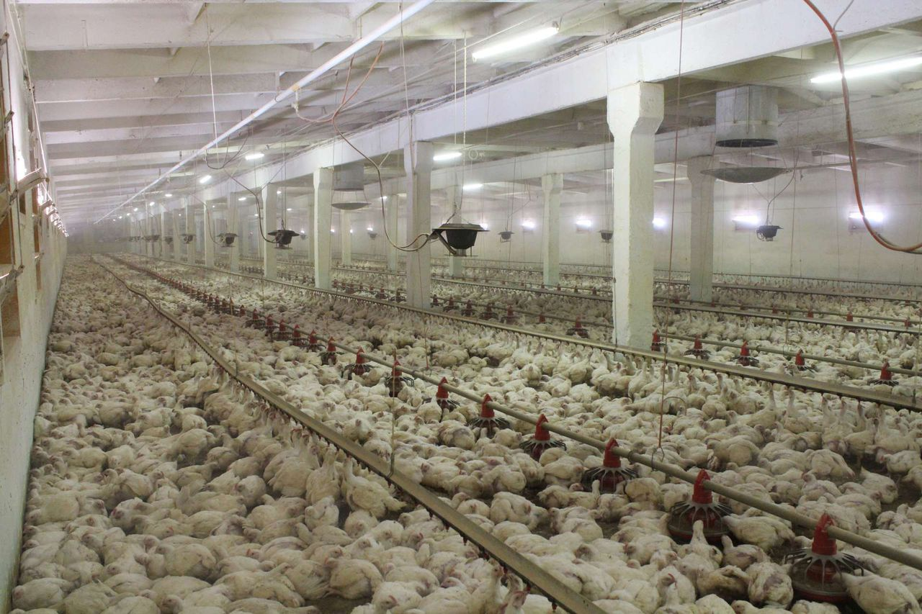
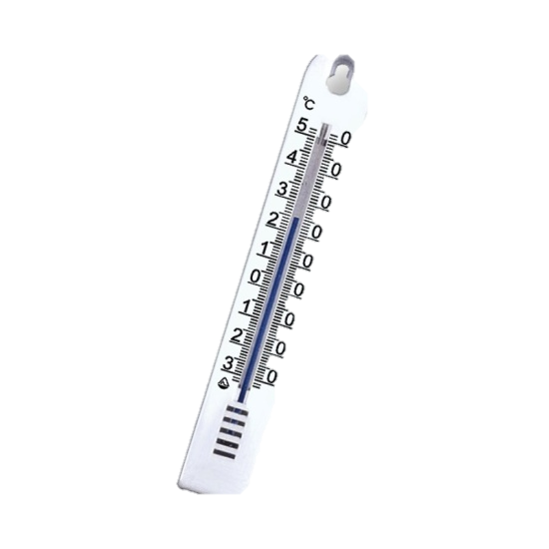
ОПИСАНИЕ ТЕКУЩЕЙ СИТУАЦИИ, ЦЕЛЕЙ

Slide 3
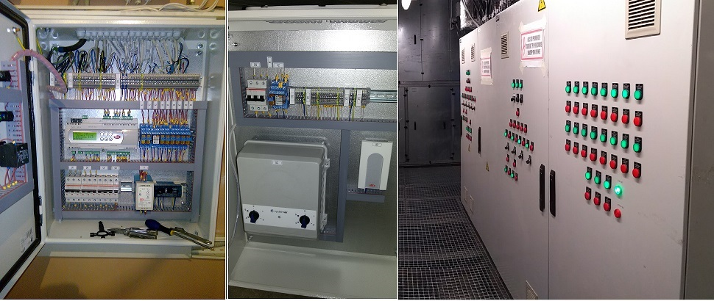
ОПИСАНИЕ ТЕКУЩЕЙ СИТУАЦИИ, ЦЕЛЕЙ
Автоматизация технологических процессов является одним из решающих факторов повышения производительности и улучшения условий труда. Все существующие и строящиеся промышленные объекты в той или иной степени оснащаются средствами автоматизации. Обеспечение микроклимата также не возможно без автоматизации управления системой вентиляции.

Slide 4
ОПИСАНИЕ ТЕКУЩЕЙ СИТУАЦИИ, ЦЕЛЕЙ
Цель: разработка автоматизированной системы управления микроклиматом, обеспечивающей требуемые параметры микроклимата в животноводческом помещении.
Задачи
Провести анализ способов и технических средств для обеспечения параметров микроклимата в животноводческих помещениях.
Провести теоретические исследования и разработать математические модели для процессов обеспечения микроклимата в животноводческих помещениях.
Разработать автоматизированную систему управления микроклиматом, обеспечивающую требуемые параметры микроклимата в животноводческом помещении.
Разработать методику и провести экспериментальные исследования для выявления взаимосвязи между основными параметрами системы микроклимата и эффективностью работы системы управления микроклиматом для животноводческих помещений.
Разработать методику расчета параметров системы управления микроклиматом для животноводческих помещений.
Провести производственную проверку и расчет технико-экономической эффективности разработки.

Slide 5
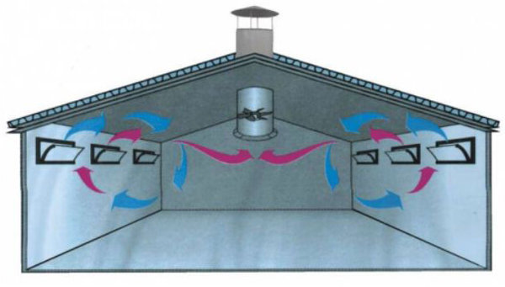
ОПИСАНИЕ ТЕКУЩЕЙ СИТУАЦИИ, ЦЕЛЕЙ
Актуальность проекта. Разработка технических средств, обеспечивающих требуемые параметры микроклимата, в животноводческом помещении является актуальной и важной научной задачей.

Slide 6
НАУЧНАЯ НОВИЗНА
Оценка научно-технической новизны продукта. Будут разработаны научные основы управления параметрами микроклимата в животноводческих помещениях.
Практическая значимость состоит:
1)в разработке автоматизированной системы управления микроклиматом, обеспечивающей требуемые параметры микроклимата в животноводческом помещении;
2)в разработке методики расчета параметров системы управления микроклиматом для животноводческих помещений;
3)в определении комплекса необходимых условий эффективности применения системы управления микроклиматом для животноводческих помещений.

Slide 7
НАУЧНАЯ НОВИЗНА
Оценка достижимости результатов НИР.
Применяются научные данные о научно-технической и экономической эффективности использования автоматизированной системы управления микроклиматом для животноводческих помещений;
Разработка схемы системы вентиляции с минимальным количеством мертвых зон;
Разработка автоматизированной системы управления вентиляции

Slide 8
ОПИСАНИЕ ПЛАНИРУЕМОЙ СИТУАЦИИ
Конечный продукт: система управления микроклиматом для животноводческих помещений в виде информационной системы и аппаратно-программного комплекса с алгоритмом действий.
Основные технические параметры продукта: производительность установки рассчитана на площадь 1000-2000 м², будут использоваться материалы, устойчивые к агрессивной среде помещений.
Принцип действия/работы: система автоматического управления разрабатываемой установки на базе Siemens Logo Basic будет осуществлять сбор данных с помощью датчиков температуры, влажности и газоанализаторов для определения показателя концентрации в воздухе углекислого газа , чтобы определить места застойных зон(плохая циркуляция воздуха) и на основе полученных данных будет осуществляться управление системой микроклимата, избавляясь от проблемы мертвых застойных зон.
Влияние на решение обозначенной проблемы: внедрённая установка поспособствует стабильной работе системы микроклимата и поможет добиться более высоких показателей производительности животных.

Slide 9
ОПИСАНИЕ ПЛАНИРУЕМОЙ СИТУАЦИИ
Структурная схема системы управления вентиляцией
Микроконтроллер
В1-В40
Ввод
Дополнительный ввод
Условные обозначения:
В1-В40 - вытяжные вентиляторы

Slide 10
ОПИСАНИЕ ПЛАНИРУЕМОЙ СИТУАЦИИ
Алгоритм работы системы вентиляции
Ввод
В1-В40
Параметры вентиляции
Да
Да
Нет
НЕт
В1-В40
Условные обозначения:
В1-В40 - вытяжные вентиляторы

Slide 11
ОПИСАНИЕ ПЛАНИРУЕМОЙ СИТУАЦИИ
Объектом интеллектуальной собственности будет: система управления микроклиматом для животноводческих помещений в виде информационной системы с алгоритмом действий.
Область применения и конечные потребители. Конечными потребителями данной системы управления микроклиматом будут являться предприятия АПК.
Анализ рынка Белгородской области, России, мира. В настоящее время на рынках малая конкурентоспособность устройств и комплексов по борьбе с мертвыми застойными зонами.

Slide 12
Контактные данные:
СПАСИБО ЗА ВНИМАНИЕ!
Руководитель проекта: Латышев Артем Александрович
тел.: 8951-140-60-53
e-mail: tema1995l@mail.ru

